Slide 1
Подготовка к ВПР
(из опыта работы)
Цаплина Ю.А., учитель русского языка и литературы МОУ Дубковская СШ ЯМР

Slide 2
Разборы
Морфемный
Словообразовательный

Slide 3
Морфологический разбор
Учебник под ред. А.Д. Шмелева
Ответы ВПР
I Среди слов (каких?) выделенных – прич., ф.гл.
II Н.ф.: выделить
Пост.: сов.в., перех., невозвр., II спр.
Н.ф. : выделенный
Пост.: страд. прич. прош.вр.
Непост.: в полн.ф., мн.ч, Р.п.
III Среди слов (каких?) выделенных.
I Среди слов (каких?) выделенных – прич., от глагола выделить.
II Н.ф. : выделенный
Пост.: страд. прич. прош.вр., сов.в.
Непост.: в полн.ф., мн.ч, Р.п.
III Среди слов (каких?) выделенных.

Slide 4
Орфоэпическая норма
Имя существительное | Имя прилагательное | Глагол
Щавель Свекла Столяр Иксы Торты Банты Краны Шарфы Жалюзи Водопровод | Красивее Сливовый Оптовый Прозорлива Весела Молода Языковой (барьер) Языковая (колбаса) | Облегчить Повторить Ободрить Убыстрить Позвонишь Премировать Маркировать Пломбировать Черпать Откупорить

Slide 5
Орфоэпия
Шарфы | Квартал | Диспансер
Банты | Процент | Дешевизна
Краны | Дремота | Жалюзи
Торты | Завидно | Прозорлива
Форзац | Столяр | Насорит
Свекла | Красивее | Баловать
Сливовый | Щавель | Углубить
Клала | Включит | Облегчить
Черпать | Звонит | Ободрить

Slide 6
Задание 3 (6 класс). ОБОСНОВАНИЕ
Звуков меньше букв
Звуков больше букв
Огонь, мышь
Чувство, солнце
Странно
Умыться, спортсмен, советский
Расчет, рассчитывать
Юля, ёж, яблоки
Уныние, макияж, моя
Звуки=буквы: семья, подъезд

Slide 7
Использование Google Forms

Slide 8
Грамматические ошибки. 6 класс.
Имя существительное.
Образование форм:
Пара туфель, спелых абрикосов, пять помидоров
Категория рода (согласование с именем прилагательным):
Узорчатый тюль, мой день рождения,
красивый Тбилиси, вкусный кофе, свежая кольраби.

Slide 9
Имя прилагательное
Простая форма степеней сравнения
Составная форма степеней сравнения
Жестче Громче
Резче Дальше
Посуше Звонче
Мягчайший
Чудеснейший
Тончайший
Более жесткий
Менее резкий
Более звонкий
Самый мягкий
Наиболее чудесный
Самый тонкий
Ошибка: более громче, самый чудеснейший

Slide 10
Имя числительное
ошибка
правильный вариант
Двое, трое, четверо учениц
Две, три, четыре ученицы
Собирательные числительные употребляются с:
- сущ., обозначающими лиц мужского пола
- сущ., обознач. детенышей животных
- сущ. только мн. числа (парные предметы)
- дети, люди, ребята
Двое учеников, тигрят, ножниц, людей

Slide 11
Имя числительное
ошибка
правильный вариант
Обоих сторон
Обоими руками
Обеих сторон (ж.р.)
Обеими руками (ж.р.)
Обоих братьев (м.р.)

Slide 12
Имя числительное
ошибка
правильный вариант
Родительный п. (нет) двухста книг
Творительный п. (доволен чем?)
трехстами, восьмистами
Предложный падеж (думаю о чем?)
о трехста книгах
Порядковые:
В двух тысячи втором году
Родительный падеж (нет) двухСОТ книг
Творительный п. (доволен чем?)
тремястами, восемьюстами
Предложный падеж (думаю о чем?)
о трёхстах книгах
В две тысячи втором году

Slide 13
Числительные

Slide 14
Местоимение
ошибка
правильный вариант
ихнее пальто
ИХ пальто

Slide 15
Использование Google Forms

Slide 16
Причастные обороты
Маша принесла домой найденного котенка на улице.
Разрыв
Котенок, лежащий на коврике, наблюдал за хозяйкой.
Видо-временная связь
Убирающийся воином в ножны клинок был сделан из прочной стали.
Залог
Я весь день напевал услышанный в автобусе песенку.
Согласование

Slide 17
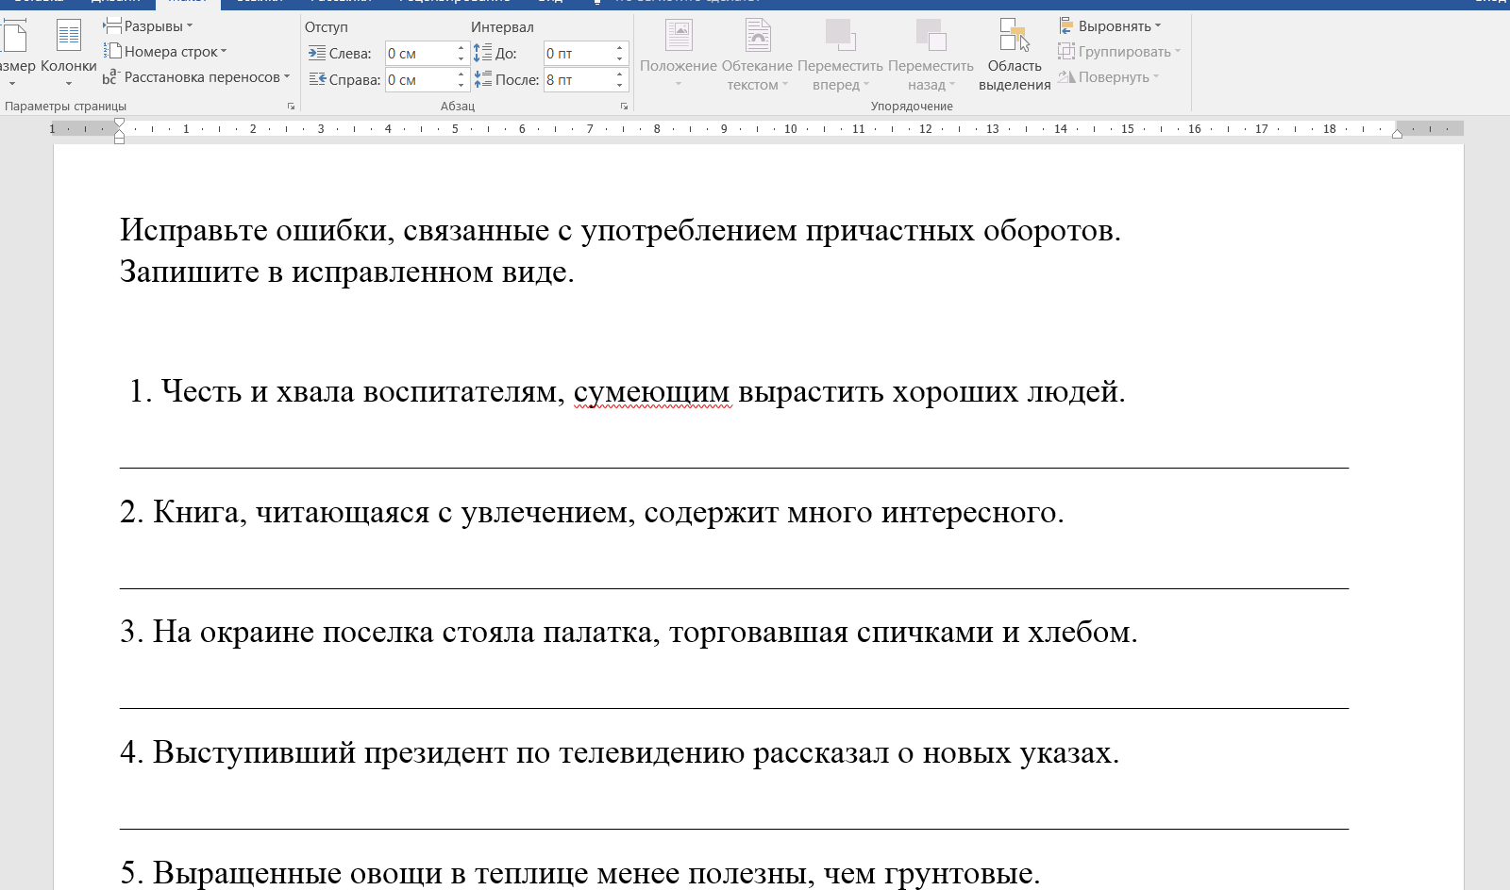

Slide 18
Деепричастные обороты
Приступая к сочинению, тема показалась очень трудной.
Наклеивая обои, получилось неровно.
Перелезая через забор, у меня порвались штаны.

Slide 19
Использование Google Forms

Slide 20
Употребление предлогов
По окончании
По прибытии
По приезде
По прилёте
Согласно (чему?) приказу
Благодаря (чему?) стараниям
Вопреки (чему?) сомнениям
Наперерез (чему?) мчавшейся машине
Наперекор (кому?) родителям

Slide 21
Пунктуация. 5 класс.
Задание 5. Прямая речь.
Выпишите предложение с прямой речью. (Знаки препинания не расставлены.) Расставьте необходимые знаки препинания. Составьте схему предложения. 1) Серёжа сообщил что сделает доклад о планетах Солнечной системы 2) По словам Серёжи доклад он готовил долго и тщательно 3) Какая планета самая большая в Солнечной системе Серёжа 4) Наталья Павловна сказала Серёжа подготовит доклад о современных исследователях космоса

Slide 22
Пунктуация. 5 класс.
Задание 6. Обращение.
Выпишите предложение, в котором необходимо поставить запятую/запятые. (Знаки препинания внутри предложений не расставлены.) Напишите, на каком основании Вы сделали свой выбор.
Байкал это очень большое озеро с пресной водой.
Полюбуйтесь разными цветами в заповеднике!
В заповеднике охраняют животных и птиц.
Зимой и летом ребята эти края одинаково прекрасны.
Задание 7. Сложное предложение.

Slide 23
Использование Google Forms

Slide 24
Пунктуация. 6 класс.
Задание 7. Тире между подлежащим и сказуемым.
Выпишите предложение, в котором нужно поставить тире. (Знаки препинания внутри предложений не расставлены.)
Напишите, на каком основании Вы сделали свой выбор.
1) Его воспоминания светлые и радостные.
2) Перелётные птицы собираются в большие стаи.
3) Морозные узоры на окнах красивы и причудливы.
4) Возделывание земли древнейший вид деятельности человека.

Slide 25
Пунктуация. 6 класс.
Задание 8. Запятые при обращении.
Выпишите предложение, в котором необходимо поставить две запятые. (Знаки препинания внутри предложений не расставлены.)
Напишите, на каком основании Вы сделали свой выбор.
1) Перед старушкой стоял лаковый столик с кофейным прибором и серебряной сахарницей.
2) Харлампий Диогенович приподнял брови и все притихли.
3) Мангуста прыгнула на полку перелезла на раму и глянула на меня.
4) Подойдите поближе Павел Денисович и прислушайтесь к этим звукам.

Slide 26
Пунктуация. 7 класс.
Знаки препинания при причастном и деепричастном оборотах.
Сайт Елены Алексеевны Захарьиной https://saharina.ru/
Выпишите предложение, в котором нужно поставить одну запятую. Напишите, на каком основании Вы сделали свой выбор. 1) Актёр часто вспоминал и рассказывал друзьям услышанную в детстве историю о львах. 2) Анюта и Лизонька медленно шли по скользкой дороге внимательно смотря под ноги. 3) В полноводной реке протекающей в маленькой калужской деревне было много рыбы. 4) Братья отправившись в лес за грибами обещали родителям быть очень осторожными. | Выпишите предложение, в котором необходимо поставить две запятые Напишите, на каком основании Вы сделали свой выбор. 1) Увидев приближающихся людей Соня спряталась за дерево растущее у крыльца. 2) Открыв книгу на нужной странице мама начала читать любимый его рассказ. 3) Дорогие друзья позвольте пригласить вас на уникальную выставку картин. 4) Оля до сих пор хранила необыкновенные ракушки привезённые летом Тимуром.

Slide 27
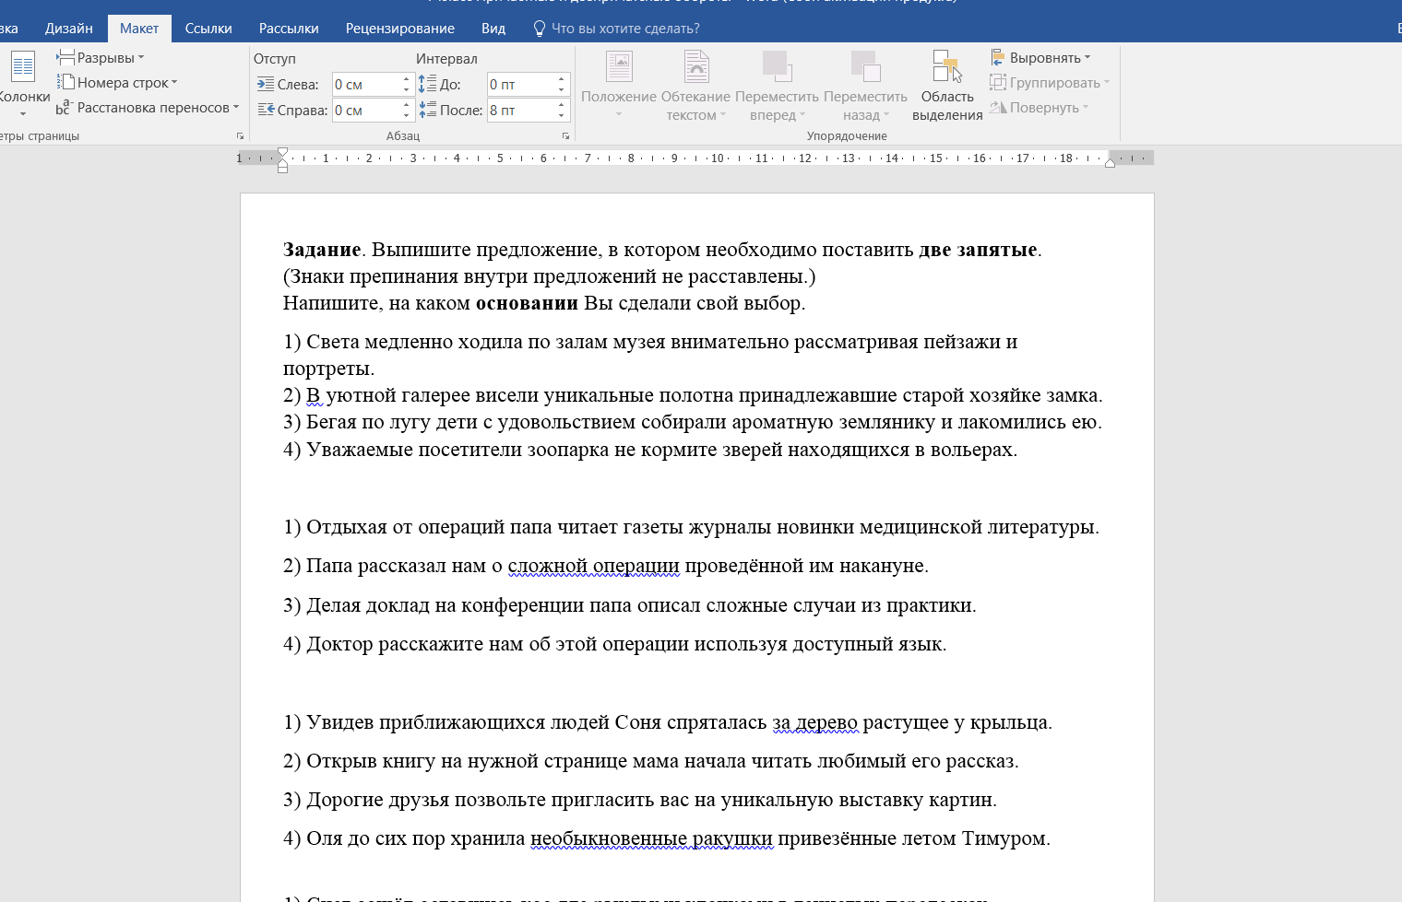

Slide 28
Орфография. 8 класс.
Задание 3. Не с разными частями речи.
Задание 4. Н и НН в разных частях речи.
Выпишите, раскрывая скобки, ряд, во всех словах которого пишется НН. В выписанном ряду для каждого случая укажите условия выбора написания НН.
1) сочинение списа(н,нн)о, ветре(н,нн)ый день, озадаче(н,нн)ый взгляд
2) забракова(н,нн)ая деталь, нерешё(н,нн)ая проблема, петуши(н,нн)ый крик
3) письмо написа(н,нн)о, девочка удивле(н,нн)а рассказом, искусно расписа(н,нн)ый
4) дли(н,нн)ая история, затравле(н,нн)ый собаками заяц, закраше(н,нн)ая стена

Slide 29
Распределите слова в два столбика
Змеи…ый, карти…ый, серебря…ый, песе…ый, общи…ый, клюкве…ый, еди…ый, традицио…ый, деревя…ый, ю…ый, карма…ый, бездо..ый, павли…ий, приветстве…ый, песча…ый, мыши…ый, маши…ый, стари…ый, ветре…ый, мужестве…ый.

Slide 30
Н и НН в прилагательных
Н
НН
картинНый
песенНый
общинНый
клюквЕННый
традициОННый
деревЯННый (искл.)
карманНый
бездонНый
приветствЕННый
машинНый
старинНый
мужествЕННый
змеИНый
серебрЯНый
единый
юный
павлинИЙ
песчАНый
мышИНый
ветрЕНый (искл.)

Slide 31
Использование Google Forms

Slide 32
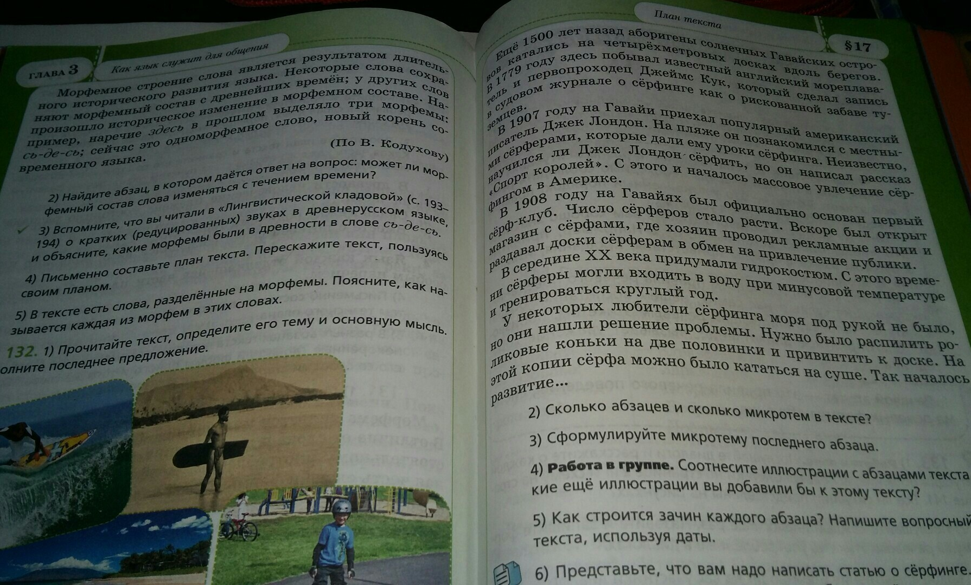
Работа с текстом.
План, основная мысль.

Slide 33
Чем отличаются тройки данных синонимов?
Лицо – лик – морда
Дрыхнуть – почивать – спать
Низвергнуться – шмякнуться – упасть
Хворь – болезнь – недуг
Начертать – написать – нацарапать
Стилистическая окраска
Задание 13 в 6, 7 классах.

Slide 34
Типы речи. 7 класс
Задание. Определите, какой тип речи представлен в предложениях 19–21 текста. Запишите ответ.
(19)Он сердито сунул Родиону Ивановичу какую-то медную мелочь и захлопнул дверь. (20)Коробочку отдал мне. (21)В своей комнате я осторожно открыл коробку.
Google Forms

Slide 35
Фразеологизмы. Пословицы.

Slide 36
Работа с фразеологизмами на Учи.ру

Slide 37
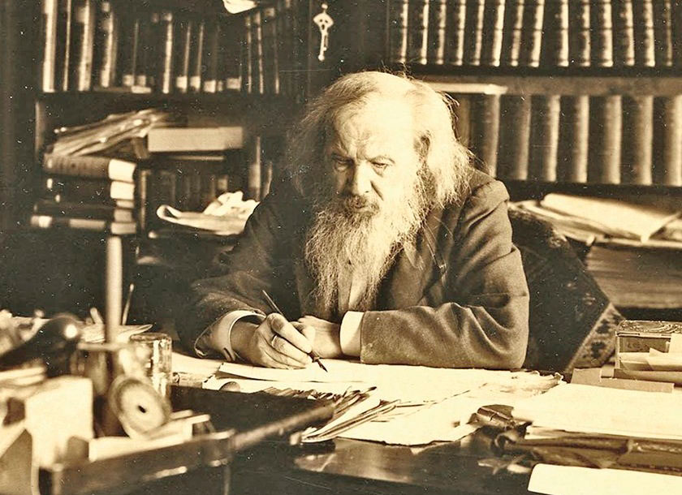
«Школа составляет громадную силу, определяющую быт и судьбу народов и государства…»
Дмитрий Иванович Менделеев

Slide 38
Спасибо за внимание!
Цаплина Юлия Александровна
8-920-136-36-20
yulia.yar@yandex.ru

